Slide 1
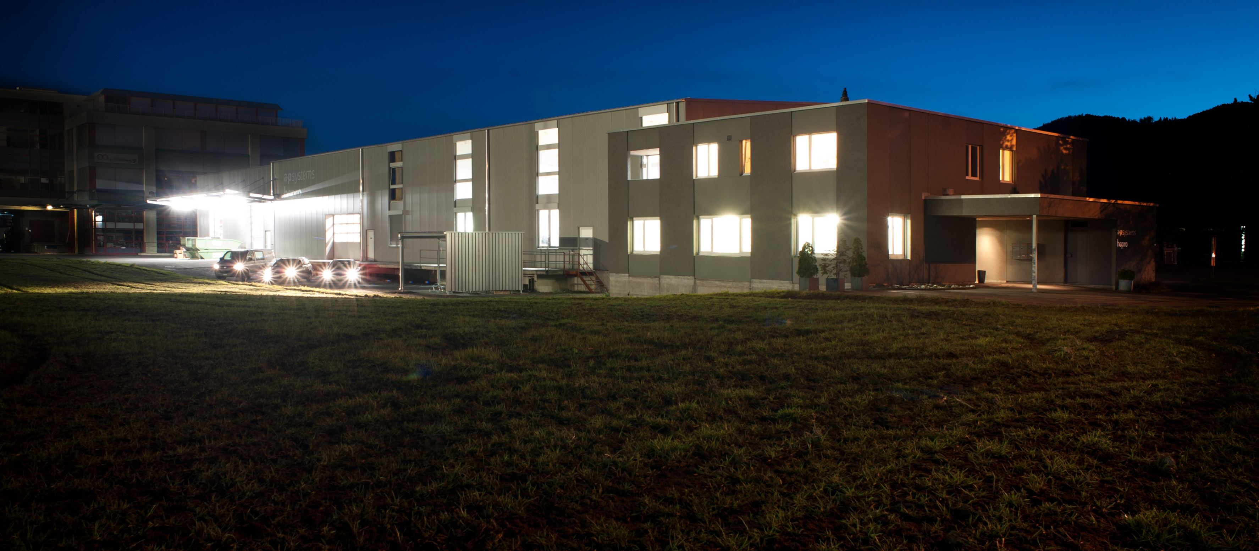



Slide 2


Slide 3




Kompetenzen
    CNC Fräsen
    3 Achsen bis 1‘500 x 700 x 600 mm
    5 Achsen bis 600 x 600 x 500 mm
    oder Ø 800 x 500 mm
    CNC Drehen bis Ø 420 x 800 mm
    Flachschleifen bis 600 x 1‘200 mm
    Koordinatenschleifen bis 400 x 250 mm

Slide 4
Branchen
    Vorrichtungen
    Allg. Werkzeug- & Maschinenbau
    Druckindustrie
    Prototypen
    Alternative Energie
    Medizinal-Technik
    Automobil- & Bahnindustrie

Slide 5


Wissenswert
Gegründet 1988:
Jahrelanges Know-How
AP & hepro
40 Mitarbeitende inkl. Lernende

Slide 6
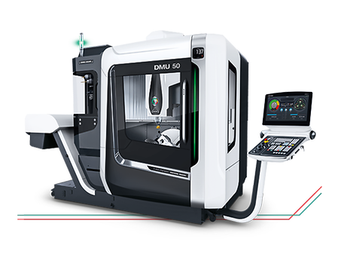

Wissenswert
Maschinenpark:
Mehr als 30 modernste CNC Maschinen
(Durchschnittsalter ca. 4 Jahre)
Faires Preis- / Leistungsverhältnis
bei einer Spitzenqualität

Slide 7


Slide 8

Lehrbetrieb
Lehrwerkstatt seit 2000:
8-12 Lernende jedes Jahr

Slide 10

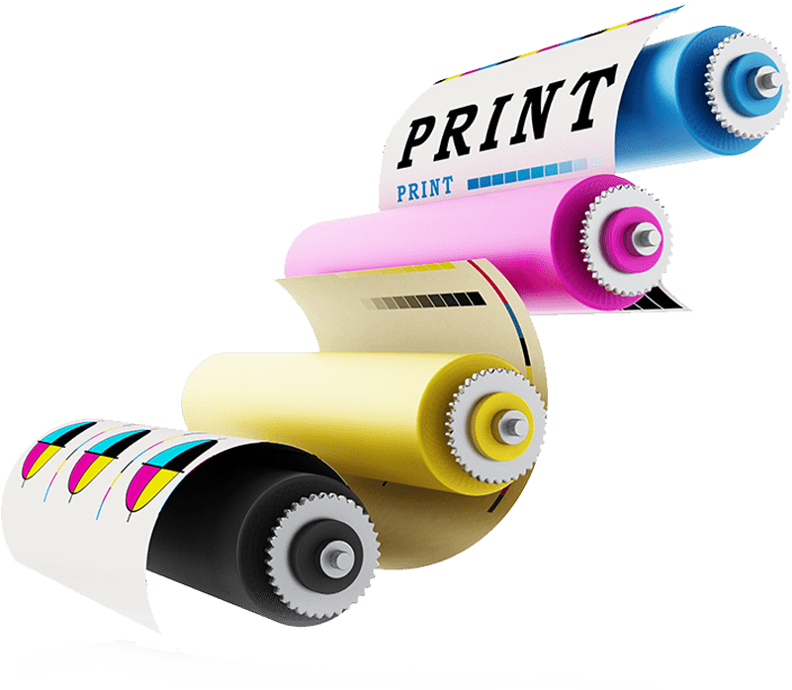
Kompetenzen
Entwicklung, Herstellung und Montage modernster Farbdosiersysteme für
Offset- & Buchdruck.

Slide 11

Kompetenzen
Revision von alten Druckmaschinen oder
Umrüstung neuer Druckmaschinen aller Hersteller auf AP-Systeme.

Slide 12

Spezialität
Im Sicherheitsdruck sind wir
weltweit marktführend.

Slide 13
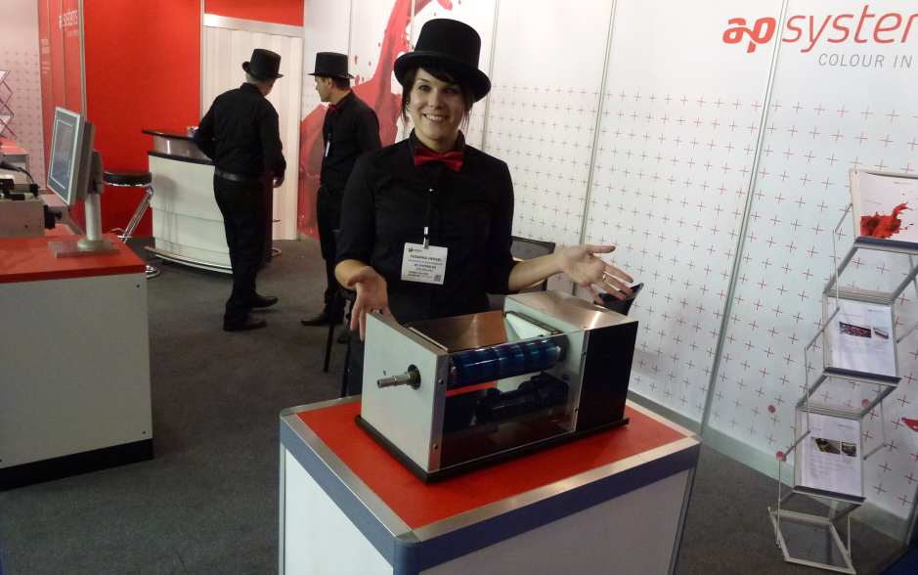

Video

Slide 14

Wissenswert
Gegründet 1998
International tätig

Slide 15


Slide 16

Werte
Loyales, souveränes Team
Moderner Technologiepark
Hohe Flexibilität
Starke Partnerschaften
Familienfreundlicher Arbeitgeber

Slide 17
Danke für Ihr Interesse!

